Slide 1

Государственное автономное учреждение дополнительного профессионального образования Ярославской области
«Институт развития образования»
Cопровождение школ с низкими образовательными результатами.
Шляхтина Наталья Владимировна, руководитель центра образовательного менеджмента
12 апреля 2021
ы

Slide 2
Идентификация школ с низкими образовательными результатами
Под ШНОР понимаются школы, которые в течение продолжительного периода демонстрирует по определенным показателям образовательные результаты хуже, чем все школы в данном кластере.
ШНОР или 500+
Идентификация по методике ЦОККО
Список ШНОР РОСОБРНАДЗОРА

Slide 3


Система работы/поддержки ШНОР
Индивидуальные траектории развития
Обоснованная методика работы
Обучение в течение всей жизни
Региональные показатели
Анализ мониторинга результатов
Адресные рекомендации по результатам анализа
Управленческие решения по результатам анализа
Получение знаний и компетенций с помощью цифровых помощников
Порционное обучение

Slide 4
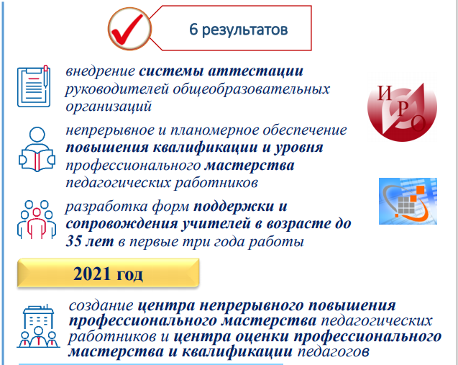
Модернизация процесса повышения
квалификации управленческих команд школ
образовательных организаций
Современные тренды менеджмента
Изменения в структуре организации:
иерархию заменила командная работа
Появление большого количества лидеров
Необходимость вовлекать сотрудников
в процесс работы
Внедрение дизайн-мышления
Использование цифровых технологий
Управление на основе данных

Slide 5

Управленческая команда в образовательной организации — это группа заместителей руководителя, руководителей СП, ШМО и др., которые, взяв на себя обязательства по достижению общей социально значимой цели организации и взаимодействуя на основе разделяемых ценностей, добиваются высоких результатов управления в нестандартных ситуациях.
инструмент
результат
ресурс
фактор
Хорошо сработанная команда чрезвычайно эффективна и практически непобедима

Slide 6
Формы сопровождения
Повышение квалификации
Семинары
Серия учебных семинаров по актуальным вопросам реализации ФГОС и Концепций
Проекты
Сопровождение
ППК «Управление ОО по результатам ГИА»
ППК «Новое оборудование – новые возможности для Точки Роста»
ППК «Программа развития ОО»
ППК «Реализация программ в сетевой форме»
Серия семинаров для школ-участников проекта ШНОР
Серия семинаров по «Современной школе» и ЦОС
ШНОР
Современная школа
ЦОС
Развитие ЛРОС
ППК «Создание ВСОКО»
Муниципальные команды
Команды пед.коллективов, творческие группы
Управленческая команда ОО

Slide 7





Особый режим и формат курсов
коммуникация
Использование разных
источников и ресурсов
колаборация
Проектная и исследовательская деятельность команды
– разработка продукта Программы

Slide 8
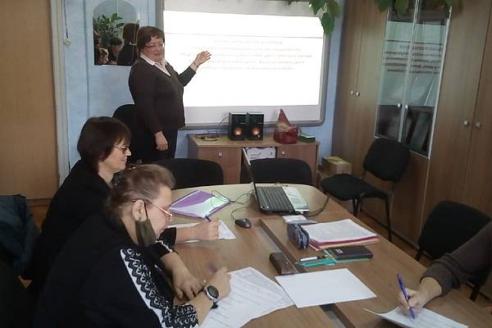
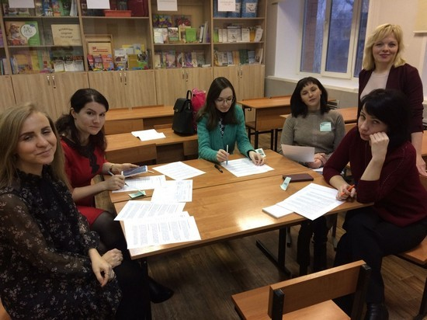
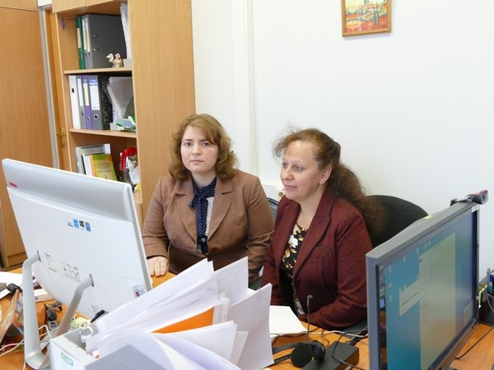
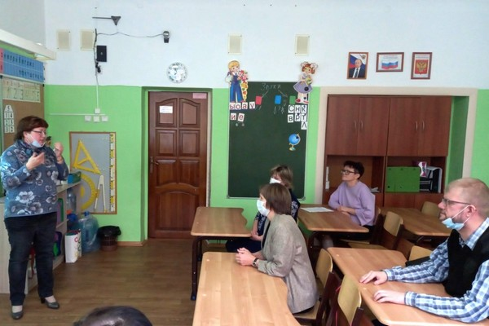
Механизм сопровождения управленческих команд
Выезд в муниципальные районы
Сопровождение удаленно

Slide 9
Сетевое ("горизонтальное") взаимодействие школ
Повышение качества через сетевое взаимодействие
методические объединения,
по проектам ( Точки роста, ЦОС, сетевые формы и т.д.)
по поддержке развития детей с ограниченными возможностями здоровья и особыми образовательными потребностями
проблемные и творческие группы,
корпоративная форма повышения квалификации

Slide 10
Проблемы и трудности ШНОР
Сопротивление педагогов и руководителей школ факту признания их школами с низкими результатами обучения;
Игнорирование педагогами мероприятий, проводимых в рамках реализации проектов по повышению качества образования; БОЛЬШАЯ ЗАГРУЖЕННОСТЬ РАЗНЫМИ ПРОЕКТАМИ
Недостаточная методическая компетентность педагогов
Плохая интернет-связь в школе или дома в муниципальных районах

